Slide 2
CSS
CSS là mẫu định dạng phân tầng
CSS là một chuẩn để định dạng các tài liệu HTML, XHTML và XML.
CSS mở rộng ngôn ngữ HTML truyền thống với hơn 70 thuộc tính về kiểu dáng có thể áp dụng cho các thẻ HTML.
Giúp các nhà thiết kế web có thêm lựa chọn về màu sắc, khoảng cách, vị trí, biên, lề…

Slide 3
CSS
CSS phá bỏ rào cản HTML bằng cách cho phép có nhiều đặc tả thuộc tính chuẩn để phục vụ cho việc dàn trang và định dạng.
Thuộc tính CSS được bổ sung vào HTML và không phá vỡ cấu trúc của HTML sẵn có.
CSS làm tăng sự nhất quán về định dạng và hiệu năng tải trang web.
Tập tin CSS chỉ được tải ở lần đầu tiên khi truy cập trang web

Slide 4
CSS
Ba cách áp dụng CSS trong tài liệu
Inline style
Sử dụng thuộc tính style của thẻ để định dạng
Internal style sheet
Định nghĩa style bên trong <head> của tài liệu
External style sheet
Liên kết đến một tập tin *.css chứa toàn bộ style sử dụng trong tài liệu

Slide 5
Áp dụng CSS vào trang HTML
Inline style: là cách dùng style ngay trong câu lệnh, bổ sung thêm thuộc tính style vào sau một phần tử HTML
<thẻ style=“thuộc tính:giá trị; thuộc tính:giá trị;….”>
Nội dung
</thẻ >
<b style="color:navy;">Màu xanh nước biển.</b>

Slide 6
Áp dụng CSS vào trang HTML
Một inline style áp dụng cho bất cứ thẻ nào và chỉ có tác dụng trên chính thẻ đó!
Dùng inline style làm cho tài liệu rõ ràng hơn, nhưng cũng có thể dẫn đến việc viết mã quá nhiều và thiếu sự nhất quán trên toàn site!
Làm cho mã nguồn bị dư thừa, khó bảo trì!

Slide 7
Áp dụng CSS vào trang HTML
Internal style sheet:
Áp dụng thống nhất cho toàn trang web
Định nghĩa riêng một khối, phân biệt bởi thẻ <style > và được đặt trong phần head của tài liệu
Khối này là một tập các style rule (quy tắc về kiểu dáng), trong đó mỗi quy tắc định nghĩa style cho một phần tử hay nhóm phần tử HTML.

Slide 8
Áp dụng CSS vào trang HTML
<head>
<style type="text/css">
b { text-transform:lowercase; font-size:18px }
p { border: silver thick solid; background-color:pink }
</style>
</head>
<body>
<p> đoạn văn bản có viền màu bạc - <b>CHữ THường đậM </b></p>
</body>

Slide 9
Áp dụng CSS vào trang HTML
External style sheet
Áp dụng cho toàn site
Tạo một tập tin có phần mở rộng là *.css bên ngoài HTML, sử dụng thẻ <link> trong phần <head> để liên kết tập tin này trong HTML.
Các style rule chứa riêng biệt trong file *.css và hoạt động tương tự như internal style sheet.

Slide 10
Áp dụng CSS vào trang HTML
External CSS File
Chỉ cần thay đổi nội dung file CSS, toàn bộ các trang web sẽ được cập nhật
Website

Slide 11
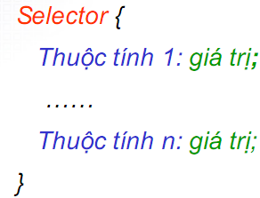
Cú pháp CSS
Gồm 3 thành phần
Cú pháp
Bộ chọn (Selector)
Thuộc tính (Property)
Giá trị (Value)
Dấu chấm phẩy dùng để phân cách thuộc tính

Slide 12
Cú pháp CSS
Selector thường là tên thẻ HTML
Mỗi thuộc tính cần có giá trị
Một thuộc tính và giá trị phân cách dấu ":"
Hai cặp thuộc tính – giá trị phân cách nhau bởi dấu ";"
Toàn bộ các cặp thuộc tính – giá trị của thẻ HTML được đặt trong cặp dấu ngoặc nhọn.

Slide 13
Cú pháp CSS
VD:
Selector
p
{
text-align: center;
color:black;
font-family: "sans serif"
}
Các thuộc tính
Các giá trị
Đặt trong ngoặc kép khi giá trị là chuỗi các từ liên tiếp

Slide 14
Gom nhóm các bộ chọn
CSS cung cấp cú pháp cho phép gom nhóm nhiều bộ chọn cùng lúc
Giúp thiết lập các giá trị cho các thuộc tính chung giống nhau của nhiều bộ chọn khác nhau cùng lúc
Giúp giảm kích thước tập tin CSS, giảm thời gian tải web
Các bộ chọn phân cách nhau bằng ","
h1, h2, h3, h4, h5, h6
{
color: green
}
Thiết lập thuộc tính color là green cho các bộ chọn

Slide 15
Selector
Các selector trong HTML
HTML selector
Class selector
Identity selector
Descendant selector
Child selector
Attribute selector
Pseudo class selector

Slide 16
HTML Selector
Bộ chọn đơn giản nhất, dùng các thẻ HTML
VD: định dạng tất cả các siêu liên kết trong toàn bộ trang web không có đường gạch chân
a
{
/*Bỏ gạch chân cho các hyperlink*/
text-decoration: none;
}
Comment trong CSS

Slide 17
Class Selector
Việc tạo các lớp, cho phép định nghĩa nhiều kiểu thể hiện khác nhau cho cùng một thẻ HTML và áp dụng các lớp này vào các vị trí cần thiết trên trang web.
Có 2 cách định nghĩa bộ chọn lớp
Định nghĩa bộ chọn lớp cho thẻ cụ thể
Định nghĩa bộ chọn lớp không xác định thẻ cụ thể
Áp dụng một lớp cho nhiều thẻ khác nhau.

Slide 18
Class Selector
Bộ chọn lớp cho thẻ cụ thể
VD: trên trang web có 3 loại văn bản
Đoạn canh lề trái
Đoạn canh lề giữa
Đoạn canh lề phải
Khi đó có thể định nghĩa 3 lớp riêng biệt cho thẻ p
p.trai {text-align: left}
p.right {text-align: right}
p.giua {text-align: center}

Slide 19
Class Selector
Áp dụng vào trang HTML
Áp dụng không hợp lệ
<p class="trai"> đoạn văn bản canh lề trái </p>
<p class="giua"> đoạn văn bản canh lề giữa</p>
<p class="phai"> đoạn văn bản canh lề phải</p>
<p class="trai" class="giua"> đoạn văn bản canh lề trái </p>
<td class="trai"> áp dụng sai thẻ </td>

Slide 20
Class Selector
Bộ chọn lớp không xác định thẻ
Cho phép tạo lớp có thể gắn vào nhiều thẻ (các thẻ phải chấp nhận thuộc tính này) bằng cách bỏ tên thẻ ở đầu và giữ lại dấu "."
VD định nghĩa lớp canh giữa
.giua {text-align: "center"}
<p class="giua"> đoạn này canh lề giữa </p>
<td class="giua"> nội dung cột canh giữa </td>

Slide 21
Class Selector
Sử dụng nhiều lớp
Một thẻ có thể gán nhiều lớp bằng cách chỉ ra các lớp, phân cách nhau bằng khoảng trắng
VD:
.warning {color: red}
.highlight {background-color: yellow}
<h3 class ="warning highlight"> Danger </h3>
<p class = "highlight"> An important point </p>

Slide 22
ID Selector
Định danh ID cho phép chia thẻ thành nhiều loại khác nhau
Một bộ chọn lớp có thể áp dụng nhiều lần ở các vị trí khác nhau
Định danh chỉ có thể áp dụng duy nhất cho 1 thẻ và tên của định danh phải là duy nhất trên trang web
Cú pháp ID selector
[Tên thẻ]#<id của thẻ> { property: value ; …}

Slide 23
ID Selector
VD: đoạn mã sau có thể áp dụng cho thẻ <p> có id là para1
p#para1
{
text-align: center;
color: red
}
<p id="para1"> đoạn văn bản </p>

Slide 24
ID Selector
VD: đoạn mã sau đây có thể hiệu lực cho thẻ đầu tiên có id là "xyz".
Khi sử dụng
#xyz {color: red}
<p id = "xyz"> đoạn văn bản có hiệu lực </p>
<b id = "xyz"> đoạn văn bản không có hiệu lực </b>

Slide 25
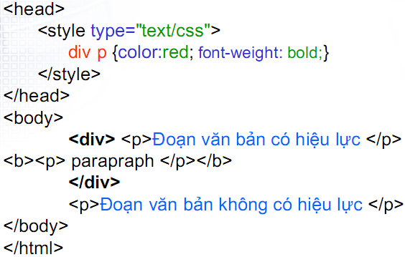
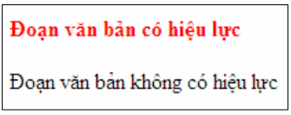
Descendant Selector
Dùng để chọn một thành phần/thẻ nằm bên trong thành phần/thẻ khác
VD: chỉ áp dụng style cho thẻ p nằm trong thẻ <div>

Slide 26
Child Selector
Dùng để chọn thành phần/ thẻ con của một thành phần/thẻ khác
Cú pháp: thẻ > thẻ > thẻ …
Ví dụ 1: chọn các thẻ p là con thẻ div
div > p { color: red }
Ví dụ 2: chọn các thẻ b là con thẻ p và thẻ p là con div
div > p > b { color:red }

Slide 27
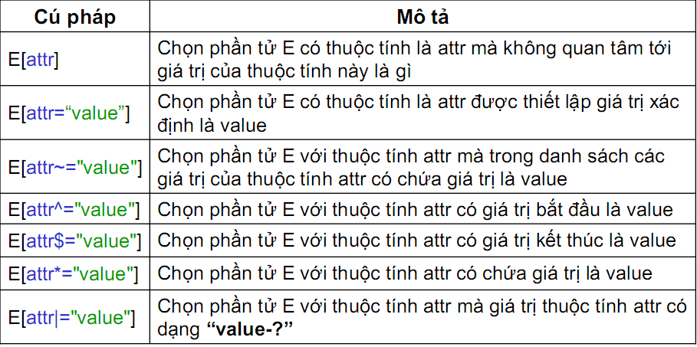
Attribute Selector
Cho phép chọn các phần tử/thẻ dựa vào thuộc tính của các phần tử thẻ

Slide 28
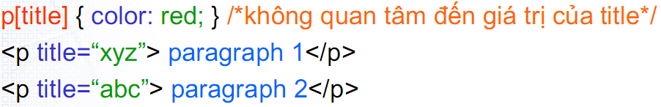
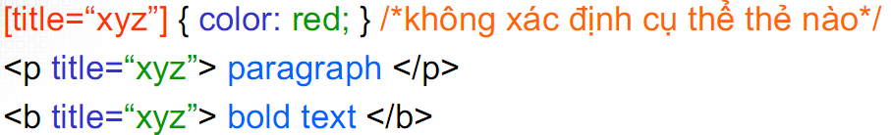
Attribute Selector
VD 1: chọn thẻ p có chứa thuộc tính title
VD2: chọn thẻ có định nghĩa thuộc tính title là “xyz”

Slide 29
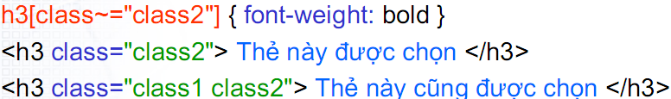
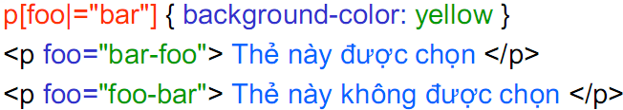
Attribute Selector
VD3: chọn thẻ h3 nếu trong danh sách các giá trị thuộc tính class có chứa giá trị class2
VD4: chọn thẻ a có giá trị thuộc tính href kết thúc là ".html“
VD5: chọn thẻ p có thuộc tính foo có dạng “bar-?”

Slide 30
Pseudo Class Selector
Cho phép định dạng các phần tử không nằm trong document tree.
Định dạng trạng thái liên kết, định dạng cho ký tự đầu tiên trong văn bản
Khái niệm lớp giả, hay phần tử giả cho phép định dạng các phần tử thẻ dựa trên thông tin chứa bên ngoài document tree.

Slide 31
Pseudo Class Selector
Pseudo class: dùng để thêm vào các hiệu ứng đặc biệt cho các bộ chọn.
Cho phép bộ chọn chọn các phần tử mà không quan tâm đến tên, thuộc tính hay nội dung
Cú pháp

Slide 32
Pseudo Class Selector – first-child
:first-child: lớp ảo cho phép chọn phần tử đầu tiên của một phần tử khác
VD: chọn phần tử p đầu tiên nằm trong phần tử div, quy định khoản thụt đầu dòng và in đậm cho phần tử p này

Slide 33
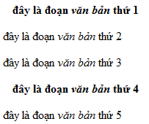
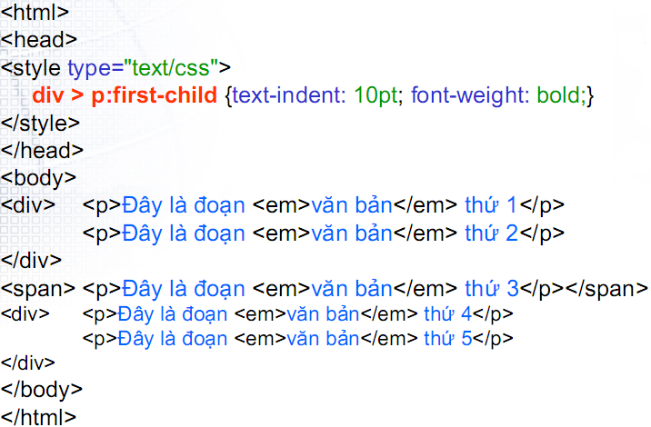
Pseudo Class Selector – first-child

Slide 34
Pseudo Class Selector – Anchor
Anchor pseudo class: lớp ảo định nghĩa style cho các trạng thái link
Có 4 trạng thái link
link: link chưa được mở (unvisited link)
visited: link đã được mở (visited link)
hover: link đang rê chuột bên trên (mouse over link)
active: link đã được chọn (selected link)

Slide 35
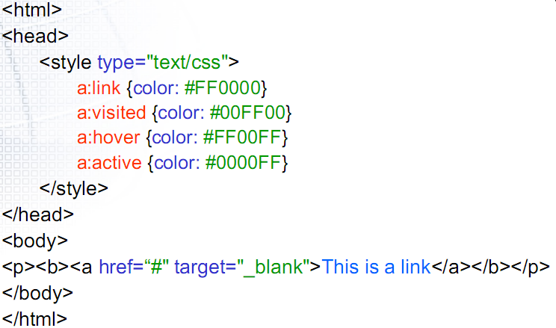
Pseudo Class Selector – Anchor

Slide 36
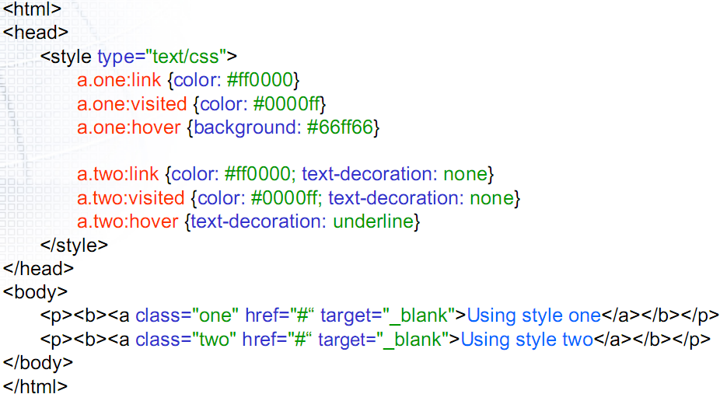
Pseudo Class Selector – Anchor
Kết hợp css class và pseudo class

Slide 37
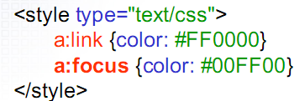
Pseudo Class Selector – focus
:focus pseudo class: lớp ảo định nghĩa style của phần tử khi phần tử đang focus
Link sẽ chuyển sang màu xanh lá cây khi focus

Slide 38
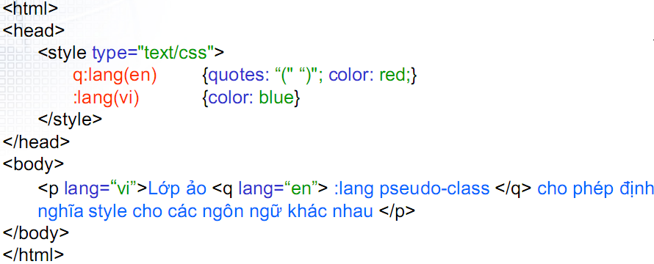
Pseudo Class Selector – lang
:lang pseudo class: cho phép định nghĩa style ngôn ngữ khác nhau trong tài liệu

Slide 39
Pseudo Element
Bổ sung một số hiệu ứng đặc biệt cho bộ chọn. Cho phép chọn và định dạng cho các phần văn bản đặc biệt trong tài liệu
Cú pháp
Cú pháp của pseudo-element
Kết hợp CSS class với pseudo element

Slide 40
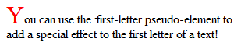
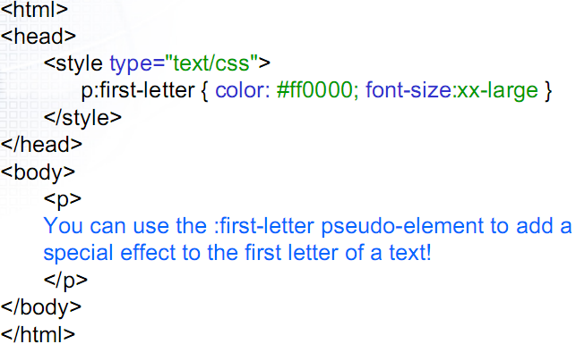
Pseudo Element – first-letter
:first-letter pseudo element: phần tử mô tả cho ký tự đầu tiên của paragraph.

Slide 41
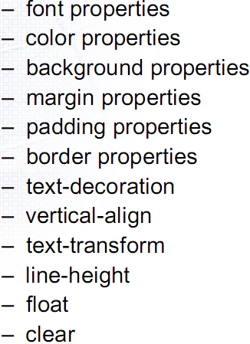
Pseudo Element – first-letter
Các thuộc tính của first-letter

Slide 42
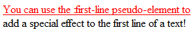
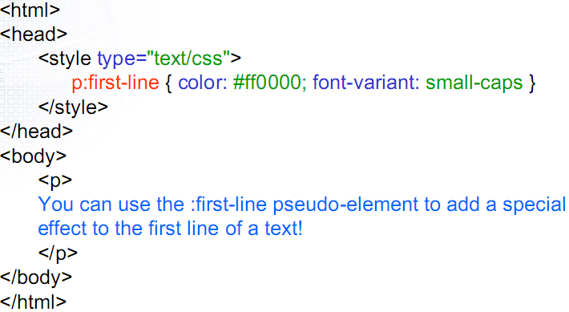
Pseudo Element – first-line
Quy định định style cho dòng đầu tiên

Slide 43
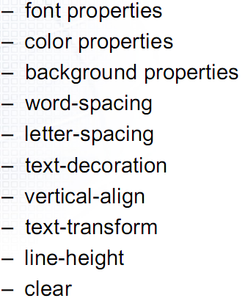
Pseudo Element – first-line
Các thuộc tính của first-line

Slide 44
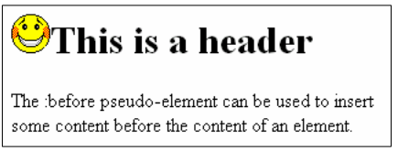
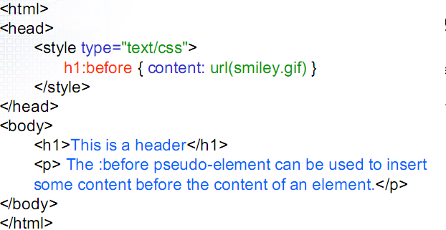
Pseudo Element – before
Chèn nội dung phía trước nội dung của một thành phần

Slide 45
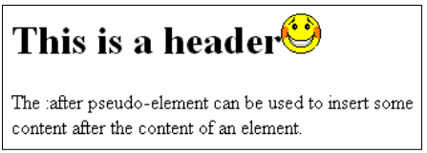
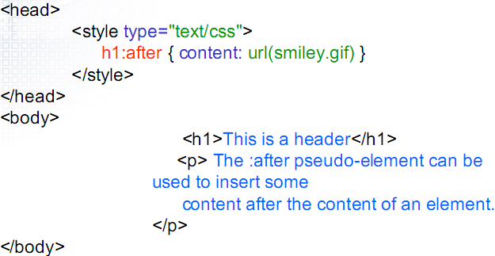
Pseudo Element – after
Chèn nội dung phía sau nội dung của một thành phần

Slide 46
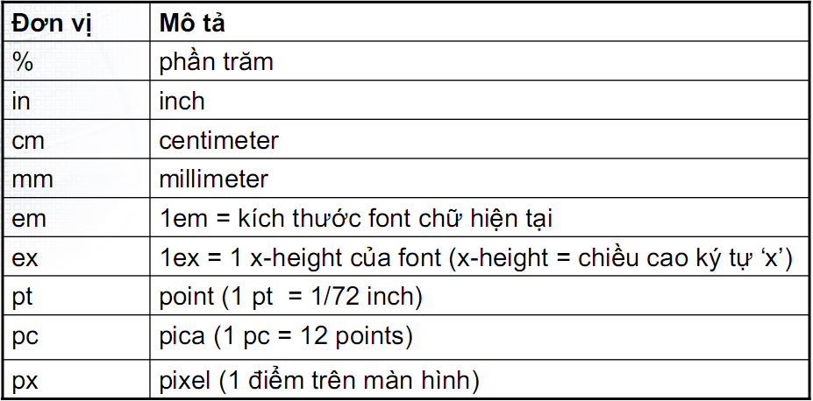
Đơn vị đo lường CSS

Slide 47
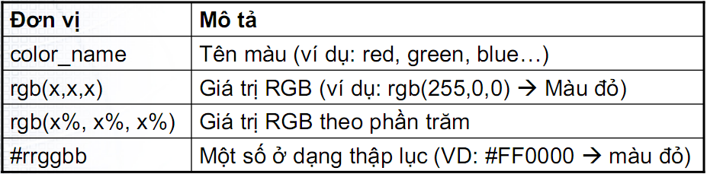
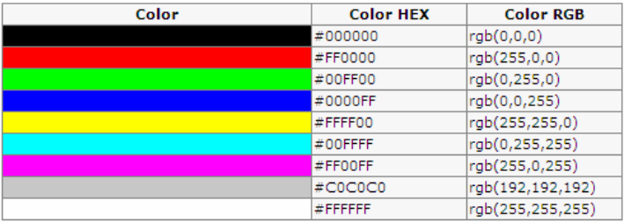
Đơn vị đo lường CSS
Đơn vị màu sắc

Slide 48
Kế thừa thuộc tính
Tài liệu HTML được biểu diễn theo cấu trúc cây (document tree)
Các phần tử con sẽ kế thừa một số thuộc tính từ phần tử cha. Hay có thể nói phần tử cha truyền một số thuộc tính xuống phần tử con.
Một số thuộc tính kế thừa như
Màu sắc
Font
Canh lề

Slide 49
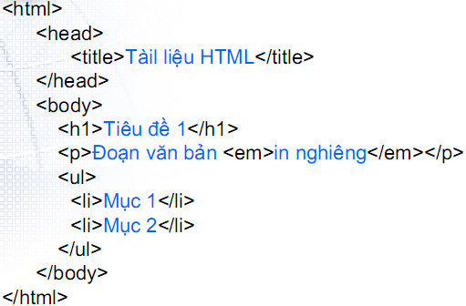
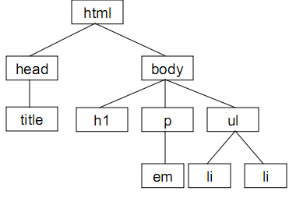
Kế thừa thuộc tính

Slide 50
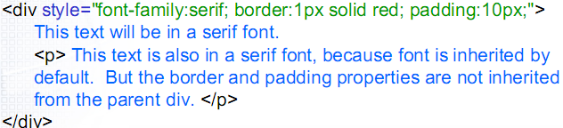
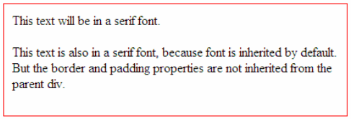
Kế thừa thuộc tính
Các style có thể kế thừa từ phần tử cha
Không kế thừa border & padding

Slide 51
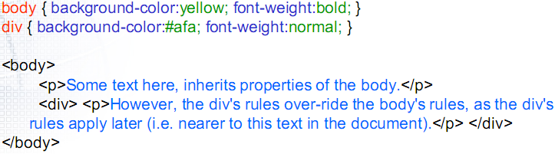
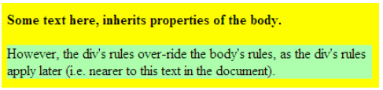
Kế thừa thuộc tính
Ghi đè (over-ride) thuộc tính của phần tử cha (over-rule)

Slide 52
Các nhóm thuộc tính trong CSS
Thuộc tính định dạng font chữ, văn bản (font, text)
Thuộc tính định dạng nền (background)
Mô hình hộp (box model)
Các thuộc tính định margin, padding, border
Thuộc tính định dạng cách hiển thị (display)
Thuộc tính xác định vị trí (position)

Slide 53
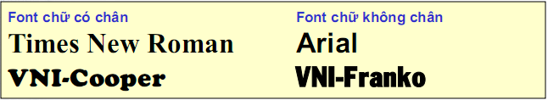
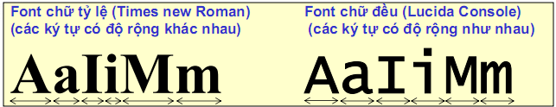
Font chữ
Các loại font chữ
Font chữ có chân và font chữ không chân
Font chữ tỷ lệ hay font chữ đều

Slide 54
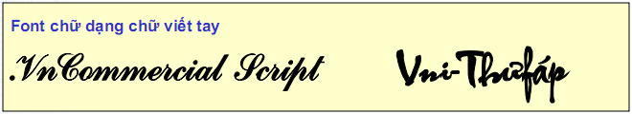
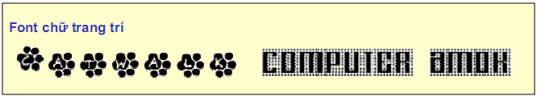
Font chữ dạng viết tay
Font chữ trang trí

Slide 55
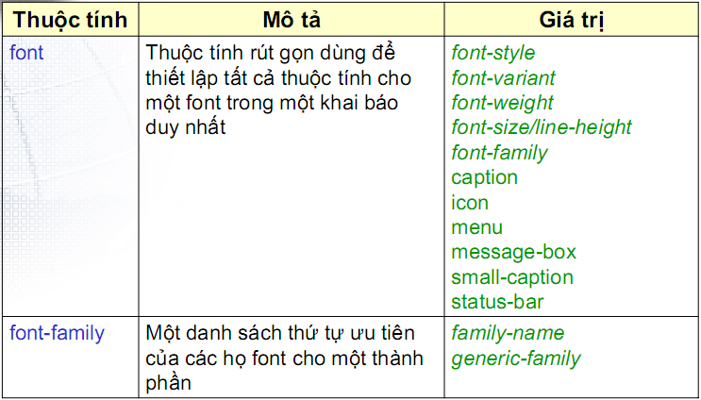
Thông tin định dạng font chữ

Slide 56
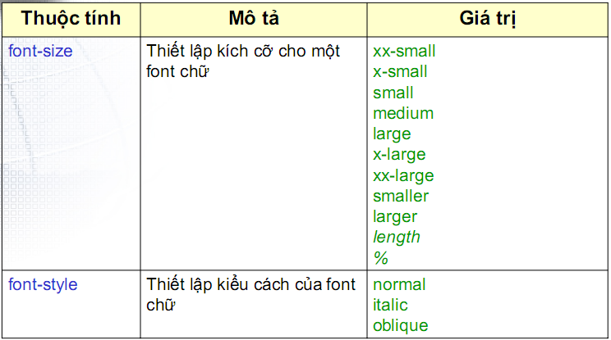
Thông tin định dạng font chữ

Slide 57
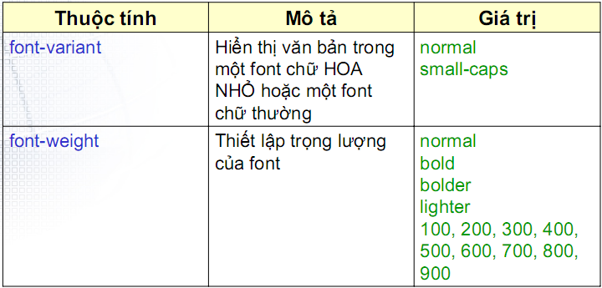
Thông tin định dạng font chữ

Slide 58
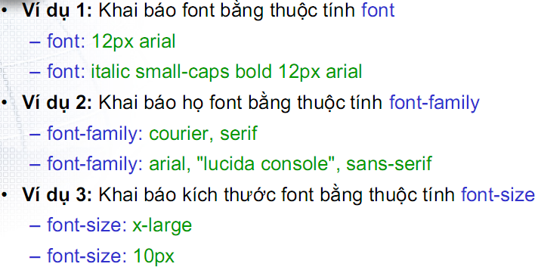
Thông tin định dạng font chữ

Slide 59
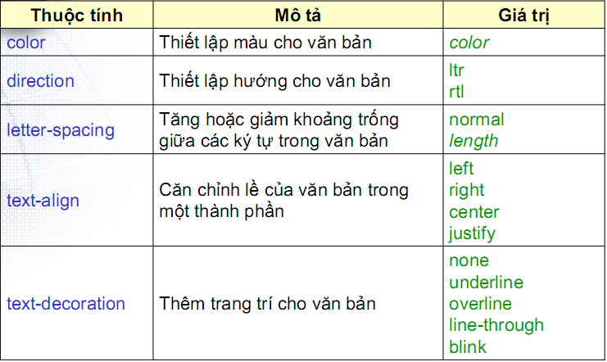
Thông tin định dạng văn bản

Slide 60
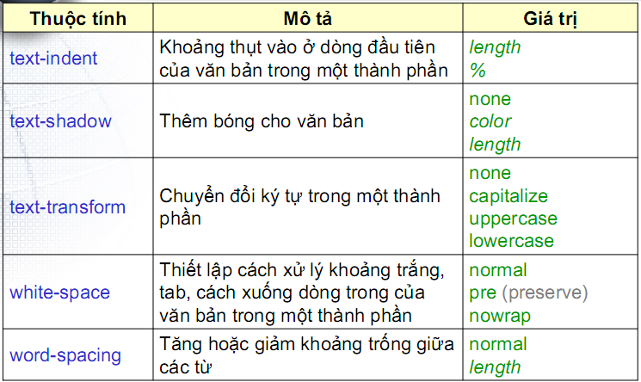
Thông tin định dạng văn bản

Slide 61
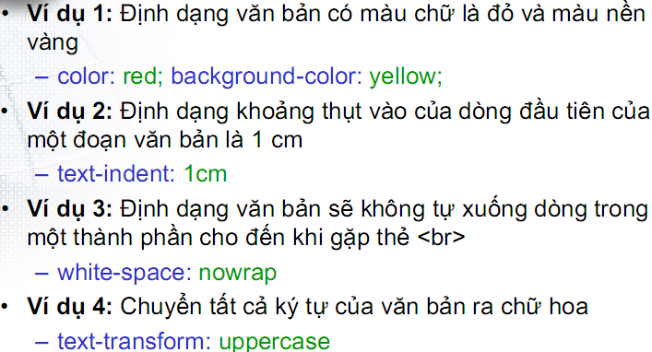
Thông tin định dạng văn bản

Slide 62
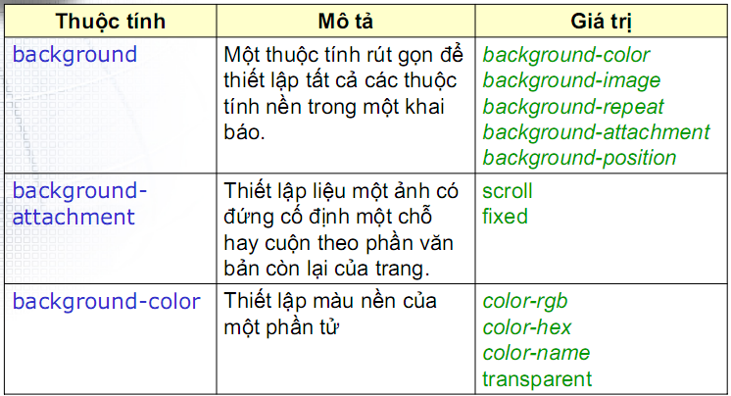
Thông tin định dạng nền

Slide 63
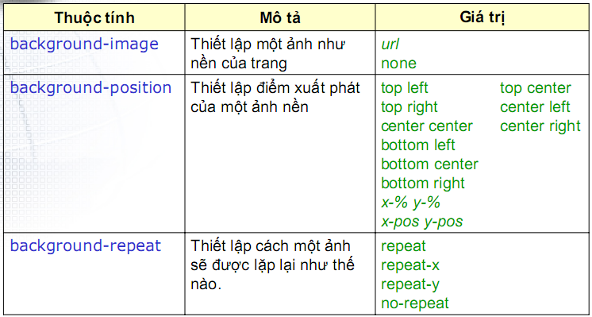
Thông tin định dạng nền

Slide 64
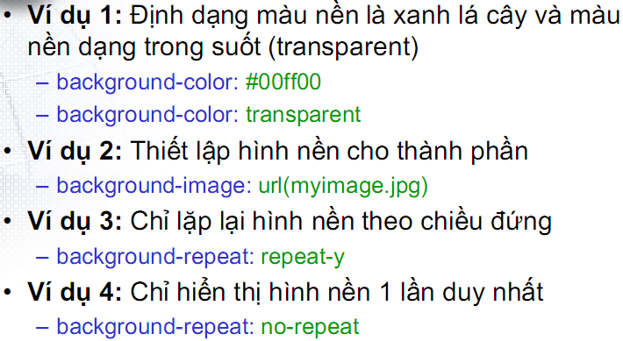
Thông tin định dạng nền

Slide 65
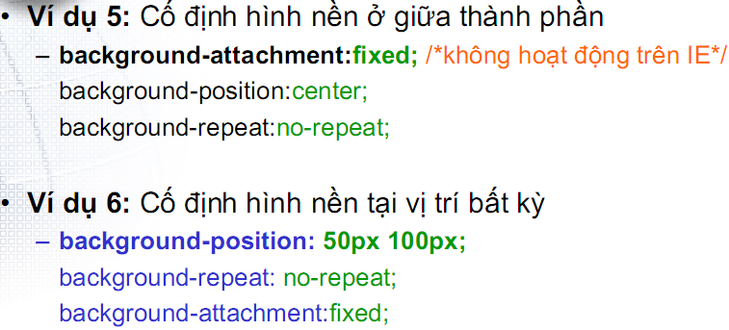
Thông tin định dạng nền

Slide 66
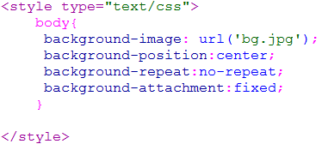
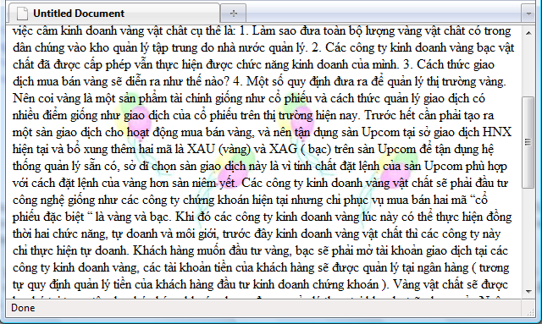
Thông tin định dạng nền
Demo
Nền cố định ở giữa không repeat

Slide 67
Mô hình hộp (box model)
Tài liệu (X)HTML, XML gồm các phần tử chứa trong phần tử khác theo document tree
Mỗi phần tử được xem như box, chứa các thành phần nội dung, border, margin, padding…
Tài liệu HTML chính là tập các box lồng nhau, mỗi box có thể chứa các box con khác và có box lớn ngoài cùng.

Slide 68

Mô hình hộp (box model)
Margin: Vùng lề
Padding: Vùng đệm
Content: Vùng chứa nội dung ( Văn bản hay các thành phần khác ) của hộp.
Border: Đường biên/ đường viền của hộp
Edge: bờ/gờ/cạnh

Slide 69

Mô hình hộp (box model)
Width, height: chiều rộng và chiều cao của phần nội dung (content)
Lưu ý: kích thước của phần nội dung không bị ảnh hưởng bới giá trị của các thuộc tính margin, border và padding

Slide 70

Các thông tin định dạng lề

Slide 71

Các thông tin định dạng lề

Slide 72

Thông tin định dạng vùng đệm

Slide 73

Thông tin định dạng lề + vùng đệm
Khi khai báo rút gọn giá trị margin, padding thì các giá trị tính theo chiều kim đồng hồ tính từ top

Slide 74

Thông tin định dạng biên

Slide 75

Thông tin định dạng biên

Slide 76

Thông tin định dạng biên

Slide 77

Thông tin định dạng biên

Slide 78

Thông tin định dạng biên

Slide 79

Thông tin định dạng biên

Slide 80


Thông tin định dạng biên
Demo

Slide 81

Thông tin định dạng biên
Kết quả

Slide 82

Định dạng cách hiển thị
Giá trị thuộc tính Display

Slide 83

Định dạng cách hiển thị

Slide 84

Định dạng cách hiển thị

Slide 85


Định dạng cách hiển thị
Sử dụng block-level

Slide 86


Định dạng cách hiển thị
Sử dụng inline

Slide 87


Định dạng cách hiển thị
Sử dụng none để ẩn thành phần

Slide 88


Định dạng cách hiển thị
Sử dụng inline-block

Slide 89


Định dạng cách hiển thị
Sử dụng list-item

Slide 90

Thông tin xác định vị trí

Slide 91

Thông tin xác định vị trí
Giá trị thuộc tính postion

Slide 92


Thông tin xác định vị trí
Thiết lập vị trí thành phần theo vị trí tương đối

Slide 93

Thông tin xác định vị trí
Thiết lập vị trí thành phần theo vị trí tuyệt đối

Slide 94


Thông tin xác định vị trí
Giá trị thuộc tính clip

Slide 95

Thông tin xác định vị trí
Giá trị thuộc tính overflow

Slide 96

Thông tin xác định vị trí

Slide 97


Thông tin xác định vị trí
Sử dụng overflow để bật thanh cuộn khi nội dung vượt quá kích thước thành phần

Slide 98

Thông tin xác định vị trí
Giá trị thuộc tính vertical-align

Slide 99

Thông tin xác định vị trí
Giá trị thuộc tính vertical-align

Slide 100


Thông tin xác định vị trí
Sử dụng vertical-align

Slide 101



Thông tin xác định vị trí
Giá trị thuộc tính z-order

Slide 102
Canh giữa với CSS
Canh theo chiều ngang
Văn bản dùng text-align
Thành phần không phải văn bản dùng margin
Margin-left: auto và margin-right:auto
Thành phần sẽ được canh giữa các cạnh trong khối chứa

Slide 103

Canh giữa với CSS
Canh giữa một layout
.layout_container
{
margin: 0 auto;
width : 960px;
background-color: cyan
}

Slide 104

Canh giữa với CSS
Canh giữa một image
img.center
{
margin: 0 auto;
display: block;
}

Slide 105
Canh giữa với CSS
Canh giữa theo chiều dọc
Sử dụng phương pháp tọa độ absolute
Để dùng kỹ thuật này phải biết chính xác kích thước của thành phần cần canh chỉnh.
W
position: absolute
top: 50% /* top là vị trí giữa của chiều cao*/
margin: -h/2 0 0 0
H

Slide 106
Canh giữa với CSS
top-margin: -h/2
top:50%
h

Slide 107
Canh giữa với CSS
Canh giữa theo ngang, dọc.
W
position: absolute
top: 50% /* top là vị trí giữa của chiều cao*/
left: 50% /*left là vị trí giữa của bề ngang*/
margin: -h/2 0 0 –w/2
H

Slide 108
Canh giữa với CSS
Canh giữa ngang dọc
top-margin: -h/2
top:50%
h
left-margin: -w/2

